Slide 1

ЦЕЛЬ:ИЗУЧИТЬ СПОСОБЫ И ПЕРСПЕКТИВЫ ПРИМЕНЕНИЯ НАНОМАТЕРИАЛОВ В МАШИНОСТРОЕНИИ
МОСКОВСКИЙ ГОСУДАРСТВЕННЫЙ ТЕХНИЧЕСКИЙ УНИВЕРСИТЕТ «СТАНКИН»
Перспективы применения наноматериалов в машиностроении
Студенческая научная конференция «Основные тенденции совершенствования оборудования и IT технологий в современном производстве»
Выполнил студент группы ИДБ-21-06
Музафаров крим ринатович
1

Slide 2
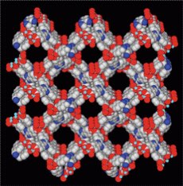
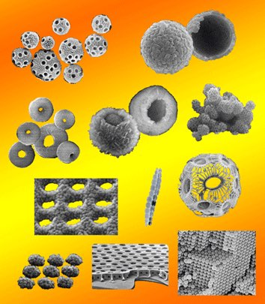
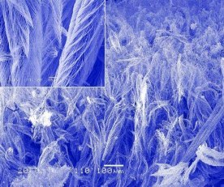
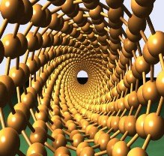
Основные разновидности наноматериалов
Нанопористые материалы
Наночастицы и нанопорошки
Консолидированные наноматериалы
(Нанопленки)
Фуллерны и нанотрубки
2

Slide 3
Способы эффективного использования наноматериалов
Применяемые нанотехнологии | Достигнутые результаты
1. «Нанесение износостойких покрытий на режущие инструменты, штампы и прессформы, а также износо-, коррозионно-, жаростойких и водооталкивающих покрытий деталей машин». 2. Термоциклическое наноструктурирование и ионный синтез. 3. Электроэрозионная наноразмерная обработка. 4. Электрохимическая обработка рабочих поверхностей нагруженных деталей для регулирования микротопографии поверхности на наноуровне. 5. Ионно-плазменное упрочнение инструмента, штампов, деталей с нанесением покрытия подобного алмазу толщиной до 2 мкм, обеспечивающее повышение работоспособности изделий на порядок; 6. Модификация поверхности за счёт скоростных химико-термических взаимодействий плазменных струй с поверхностью металла с целью повышения износо – и коррозионной стойкости и твёрдости низкоуглеродистых легированных сталей. 7. Закалка поверхности на глубину до 1,5-2 мм с возможностью регулирования характеристик поверхностного слоя; 8. Ионно-плазменное осаждение: позволяет получать тонкоплёночные покрытия (с заданной структурой – нанокристаллической, аморфной, кристаллической, композитной). 9. Микроплазменное оксидирование (позволяет наносить покрытия, характеризующиеся высокими твёрдостью (до 1950 HV), износостойкостью, защитно-коррозионными свойствами иадгезией к металлической основе). 10. Компактирование наноразмерных порошков. 11. Нанофазное упрочнение полимерных композиционных материалов. 12. Ультразвуковое точное литьё. | 1. Расширение функциональных возможности деталей, узлов, агрегатов. 2. Снижение расхода материала и зависимости от ограниченных ресурсов. 3. Снижение затрат на обработку. 4. Повышение стойкости и увеличения срока службы инструмента. 5. Значительное снижение количества не перерабатываемых производственных отходов из-за появления возможности получать из них и использовать наночастицы. 6. Уменьшение потерь при преобразованиях и транспортировке различных видов энергии. 7. Повышение эффективности машиностроительного производства. 8. Снижение затрат при эксплуатации более лёгких изделий. 9. Повышение надёжности и увеличение срока службы изделий. 10. Изменение структуры валового внутреннего продукта РФ с увеличением доли наукоёмкой продукции. 11. Переориентация российского экспорта на высокотехнологичную продукцию и услуги путём внедрения наноматериалов и нанотехнологий в технологические процессы российских предприятий. 12. Создание рабочих мест для высококвалифицированного персонала предприятий, создающих продукцию с использованием нанотехнологий. 13. Развитие фундаментальных представлений о новых явлениях, структуре и свойствах наноматериалов. 14. Создание научной базы, подготовка и переподготовка персонала, для решения вопросов и развития нанотехнологий.
На основании анализа открытых информационных источников установлено:
машиностроение, в основном, является потребителем как наноструктурных, так и наноструктурированных материалов, и нанотехнологий;
нанотехнологии и наноматериалы могут найти применение во всех технологических переделах машиностроительного производства: литейное (ультразвуковые нанотехнологии подготовки формовочных материалов и изготовления гипсовых форм с повышенными физикомеханическими свойствами для цветного литья, влияние наносекундных электромагнитных импульсов на расплавы цветных металлов и др.), кузнечнопрессовое, сварочное, инструментальное производства, термообработка , гальваника, сборка, нанесение изно, коррозионностойких, лакокрасочных, воодоотталкивающих и других покрытий, а также при ремонте как технологического, так и выпускаемого предприятием оборудования;
отечественный уровень разработок наноматериалов и нанотехнологий для машиностроительных отраслей соответствует мировому, а порой и превосходит его;
3

Slide 4
Заключение
Перспективы применения наноматериалов в машиностроении
На сегодняшний день наноматериалы очень дороги как в изготовлении, так и в эксплуатации, однако их использование позволит уменьшить вес конструкций при тех свойствах (прочность, эластичность и т.п.), а так же появится возможность создавать новые конструкции другого типа. По моему мнению, наноматериалы необходимы сейчас в освоении космоса, ведь доставить один килограмм на низкую околоземную орбиту при нынешних технологиях стоит 10000 долларов, сокращение веса аппаратов позволит уменьшить стоимость космических полётов.
Выводы
Наноматериалы - это чрезвычайно перспективная отрасль, как минимум в области машиностроения. Она очень востребована и быстро прогрессирует, так как помогает достичь больших результатов. Мы можем заметить что это еще довольно молодая отрасль, сложно представить чего она достигнет в перспективе.
Спасибо за внимание
4

